Slide 1
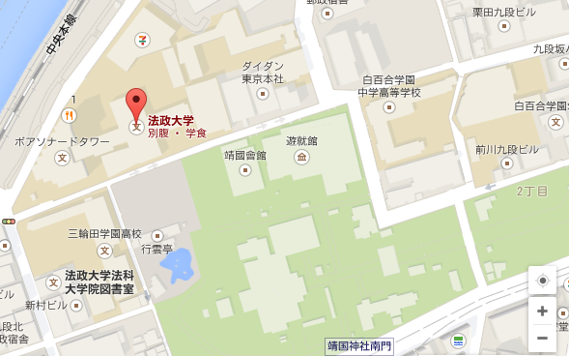

A班

Slide 2

マーカー
Hi!

Slide 3

あしあと

Slide 4
